Slide 1

www.groenestraat.be
Rodric Degroote, Kristof Colpaert, Koen Van Crombrugge, Vincent De Ridder

Slide 2
Op wat let een gebruiker (onbewust)?
Ziet het er goed uit?
Is het aangenaam te gebruiken?
Werkt het?
Notes:
vincent

Slide 3
Front-end
Van design tot gebruiksvriendelijkheid
Notes:
vincent

Slide 4

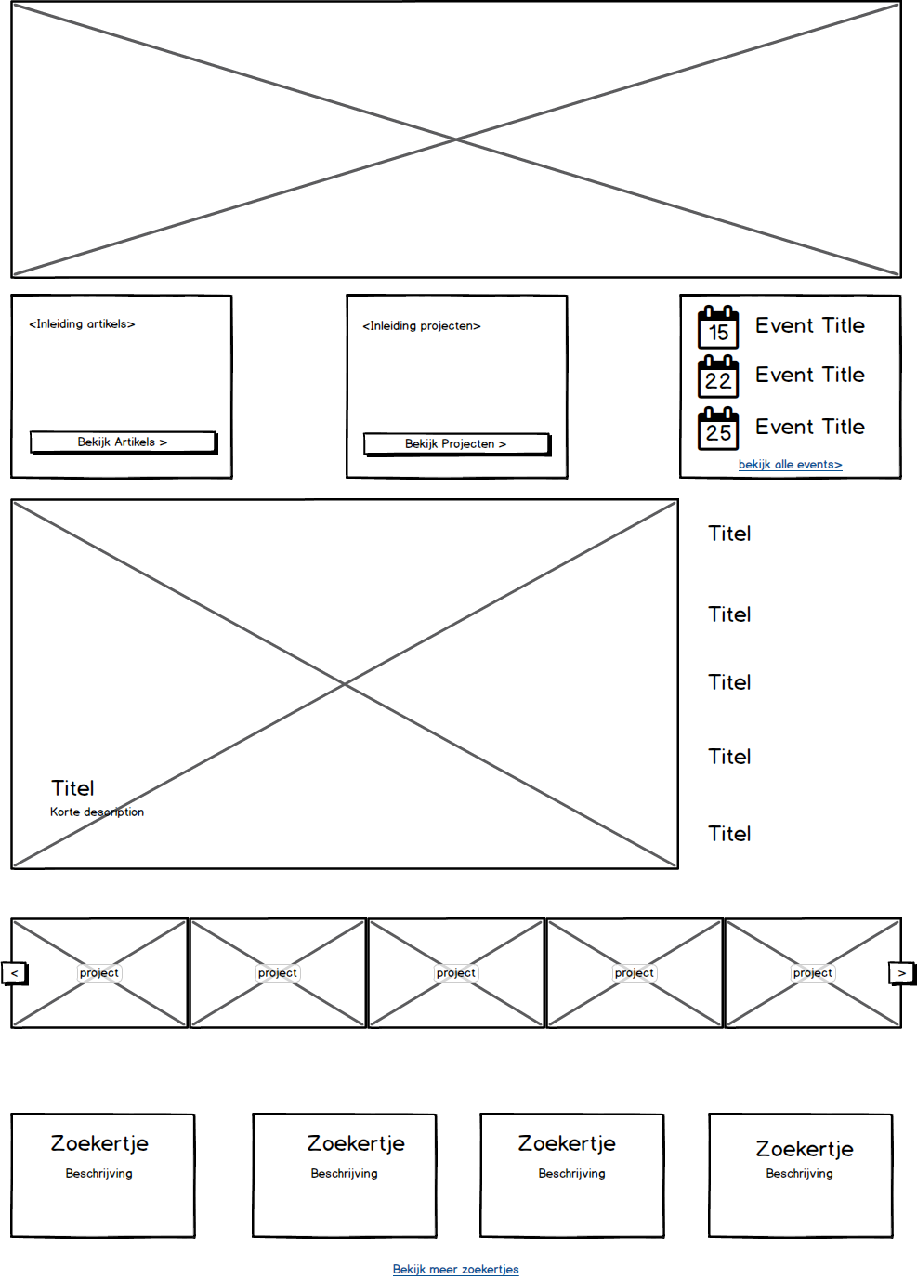
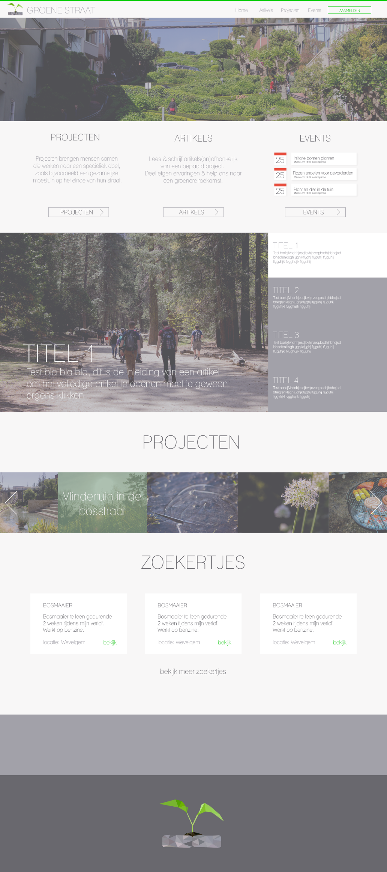
Van wireframe tot design
Notes:
koen

Slide 5
Van wireframe tot design
Notes:
koen

Slide 6

Van wireframe tot design
Notes:
koen

Slide 7
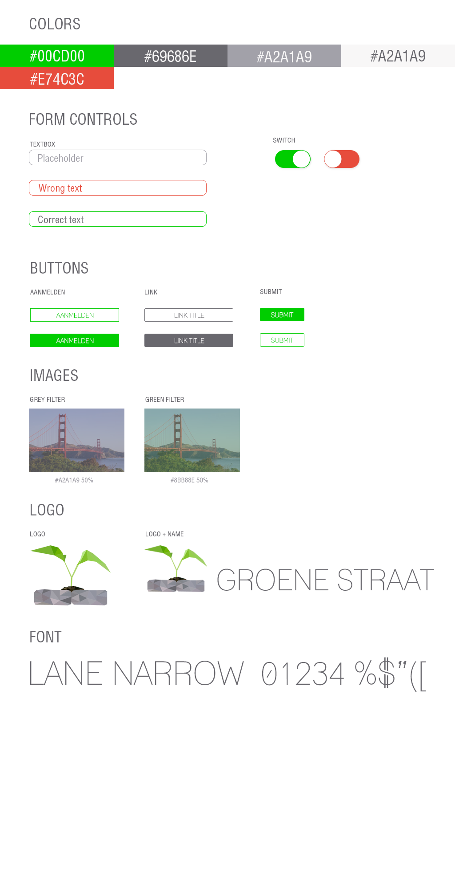
Van wireframe tot design
Notes:
vincent

Slide 8
KLEUR
#00CD00
# 69686E
#A2A1A9
#F8F7F7
#E74C3C
Notes:
vincent

Slide 9
TEXT
LANE – NARROW
ABCDEFGHIJKLMNOPGRSTUVWXYZabcdefghijklmnopqrstuvwxuz0123456789+-*/€é&$µù^°)]};:=~
Notes:
vincent

Slide 10
Gebruiksvriendelijk
JQUERY
LOGISCHE OPBOUW
AJAX
WEERKERENDE ELEMENTEN
Live validation
INTERACTIE
VLOT
RESPONSIVE
Switchery
CSS
Notes:
vincent

Slide 11
Back-end
Van php tot custom post type
Notes:
kristof

Slide 12
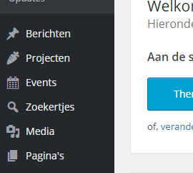
Uitbreiding op wordpress
Custom Post Types
Shortcodes
Plugins
Notes:
kristof

Slide 13
Plugins
Extra functionaliteit
Modulair
- Custom development
Notes:
kristof

Slide 14
Custom Post Types
Makkelijk beheer
Inhoud onderscheiden
Notes:
Rodric

Slide 15
DEMO
Notes:
Rodric

